Slide 1
Artes visuales 3° básico

Slide 2
Observa las siguientes obras

Slide 3
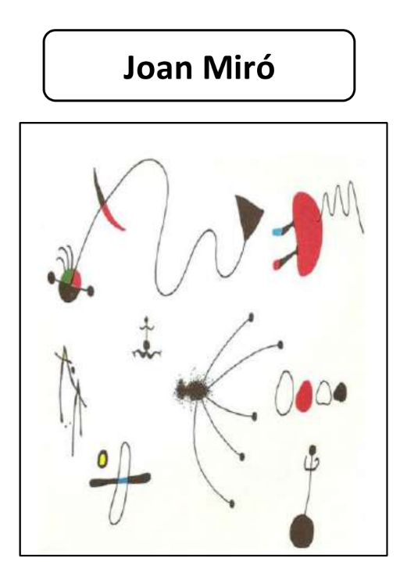
Observa las siguientes obras

Slide 4
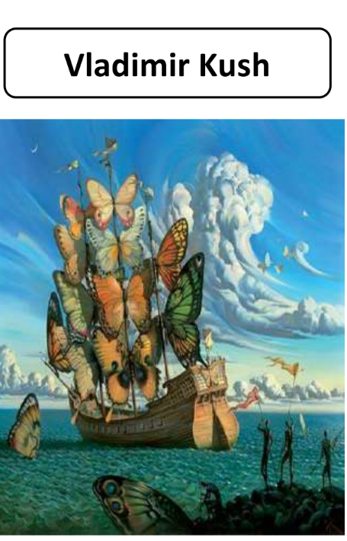
Observa las siguientes obras

Slide 5
Actividad 4

Slide 6
A continuación deberás crear una obra del insecto que más te guste. ¡Manos a la obra!

